Slide 1
Kynning á valgreinum skólaárið 2022-2023
Ath: Framboð getur breyst ef lágmarksfjöldi þátttakenda næst ekki.

Slide 2
Skólaskylda
Nemendur í 8. - 10 . bekk eiga að hafa 37 kennslustundir á viku.
Kjarnagreinarnar eru 31 stund.
Valgreinar eru 6 stundir í viku.
3 daga vikunnar eru tvöfaldir tímar í síðustu tímum stundatöflu.

Slide 3
Skólaárinu er skipt í 4 lotur. Hver lota eru 9 vikur.
Sumar valgreinar eru kenndar í 1 lotu (9 vikur)
Aðrar eru hálfsárslotur (2 lotur=18 vikur)
Og aðrar eru heilsárslotur (4 lotur=36 vikur)
Hægt er að fá iðkun utan skóla metna sem 4 lotur.
Annað:
Nemendur í 8. - 10. bekk eru saman í valgreinum.
Eldingaráð
Björgunarsveit
Íþróttaiðkun/Tómstundir
Tónlistarnám
Fjarnám
Valgrein úr FS
Fjarnám í öðrum skóla en FS
Hámark sem og lágmark er á fjölda nemenda í sumum valgreinum.
Nemendur eiga því að velja sér samanlagt 12 lotur af valgreinum.

Slide 4
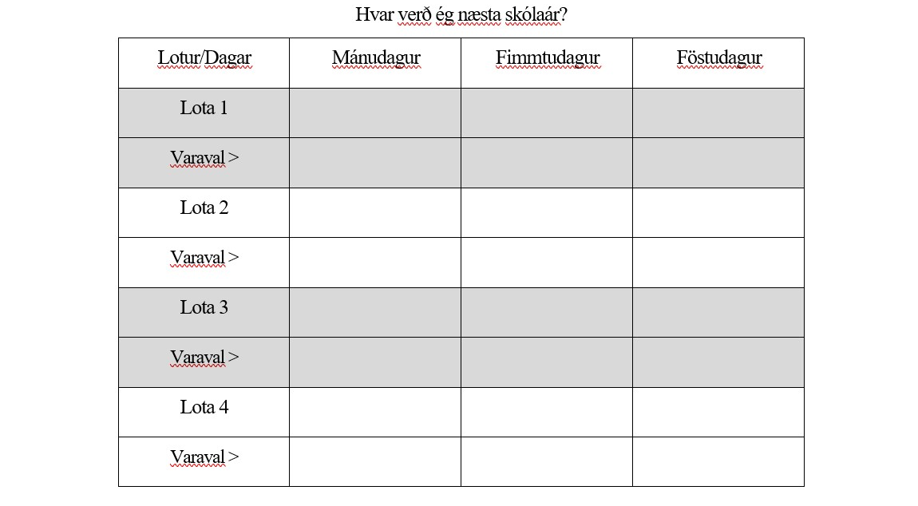
Fyrirkomulag
Hver nemandi á að velja sér valgrein fyrir hvern dag í hverri lotu
3 dagar x 4 lotur = 12 í heildina.
Í meðfylgjandi “valgreina bækling” er hver valgrein er merkt með lotu fjölda.
Mikilvægt er að velja einnig varaval.

Slide 5
Hvernig vel ég?
https://forms.office.com/r/f9QusRE4rN

Slide 6
Valgreinar í boði

Slide 7
Valfög kennd allt skólaárið (4 lotur)
Mánudagur | Fimmtudagur | Föstudagur
Gettu Enn Betur | Nemendaráð | Heimanám
Kvikmyndaval | Leikskólaval | Yndislestur
Frístund | Frístund | Frístund
Morgungrautur

Slide 8
Valfög kennd eina önn (2 lotur)
 | Mánudagur | Fimmtudagur | Föstudagur
Lota 1 og 2 | Anime | Blak | Fótbolti
 | Líkamsrækt | Textíll | Snillitímar
 | Dungeons& Dragons
Lota 2 og 3 | Skólahreysti
Lota 3 og 4 | Spilaval | Núvitund | Körfubolti
 | Myndmennt | Endurvinnsla og umhverfisvernd | Stuttmyndagerð
 |  | Smíði

Slide 9
Valfög í eina lotu
 | Mánudagur | Fimmtudagur
Lota 1 | Göngur | Bollakökuskreyting
 | Málm- og silfursmíði
Lota 2 | Konfekt og smákökur | Rafíþróttir
 | Fjármálalæsi | Táknmál
Lota 3 | Matreiðsla | Norðurlöndin
 | Hár | Skrautskrift
Lota 4 | Sunnudags kaffi | Mótorar

Slide 10
Valfög kennd í FS (metið sem 4 lotur)
Þriðjudaga eða miðvikudaga
Spænska
Enska
Þýska
Rafmagn
Stærðfræði
Húsasmíði
Forritun
Textíll og hár
Athygli er vakin á því að valfög kennd við FS eru þyngri en þau sem kennd eru á grunnskólastigi.
Nemendur eru því varaðir við auknu vinnuálagi og kröfum í þessum valgreinum.
Einnig eru nemendur í 10.bekk í forgangi í þessar greinar þar sem nemendur í 9.bekk fá tækifæri til að sækja áfangann aftur að ári.

Slide 11
Hafið valbæklinginn við höndina þegar valgreinar eru valdar. Takk fyrir

